Slide 1





DISCAPACIDAD Y EMPLEO
16 DE AGOSTO 2012
Secretaría o dirección

Slide 2

Políticas de Empleo para personas con discapacidad

Slide 3
Programa Promover la Igualdad de Oportunidades de Empleo
OBJETIVO GENERAL
Asistir a los trabajadores desocupados con discapacidad en el desarrollo de su proyecto ocupacional.
Que les permitan mejorar sus competencias, habilidades y destrezas laborales, insertarse en empleos de calidad y/o desarrollar emprendimientos independientes.

Slide 4

Programa Promover la Igualdad de Oportunidades de Empleo
Línea de Actividades Asociativas de Interés Comunitario

Slide 5
Programa Promover la Igualdad de Oportunidades de Empleo
Promover su participación en actividades de utilidad social que, en forma tutelada, les permitan desarrollar sus potencialidades y obtener habilidades y hábitos propios del mundo del trabajo.
Esta dirigida a personas con limitaciones funcionales de carácter psico-sociales, mentales, intelectuales y/o cognitivas. Destinado a:
Trabajadoras/es desocupados mayores de 18 años
Contar con LE, LC y DNI.
Tener Código de Identificación Laboral -CUIL.
Tener residencia permanente en el país;
Acreditar su discapacidad mediante certificado expedido en los términos de las leyes Nº 22.431, Nº 24.901 o norma análoga provincial.

Slide 6
Programa Promover la Igualdad de Oportunidades de Empleo
La inclusión será a través de proyectos formulados y ejecutados por organismos públicos o entidades privadas sin fines de lucro, que se encuentren inscriptas en el Registro de Instituciones de Capacitación y Empleo REGICE.
PROYECTOS, CONDICIONES
Integrado por un grupo de OCHO (8) a DOCE (12) participantes.
Asistencia de un tutor que oriente y acompañe a las y los participantes en sus actividades, y que realice el seguimiento y evaluación de las habilidades y saberes adquiridos durante su desarrollo.
Duración mínima de DOCE (12) a VEINTICUATRO (24) meses.
Carga horaria de CUATRO (4) a SEIS (6) horas diarias, de TRES (3) a CINCO (5) días por semana, y de DOCE(12) a VEINTE (20) horas semanales.

Slide 7
Programa Promover la Igualdad de Oportunidades de Empleo
ASISTENCIA ECONOMICA (al Organismo Ejecutor) para:
Adquisición de insumos y herramientas necesarios para la ejecución de actividades. La dotación de los elementos de seguridad e higiene (Hasta $7.000)
La contratación de seguros de accidentes personales para la cobertura de los participantes (Hasta $50,00).
Las acciones de tutoría (Hasta $1.000).

Slide 8
Programa Promover la Igualdad de Oportunidades de Empleo
Percibirán una ayuda económica a cargo del MTEySS por el término de hasta un máximo de VEINTICUATRO (24) meses.
Los participantes de proyectos de la LINEA DE ACTIVIDADES ASOCIATIVAS DE INTERES COMUNITARIO percibirán, en forma directa y a mes vencido, una ayuda económica mensual no remunerativa de PESOS CUATROCIENTOS CINCUENTA ($ 450).-

Slide 9
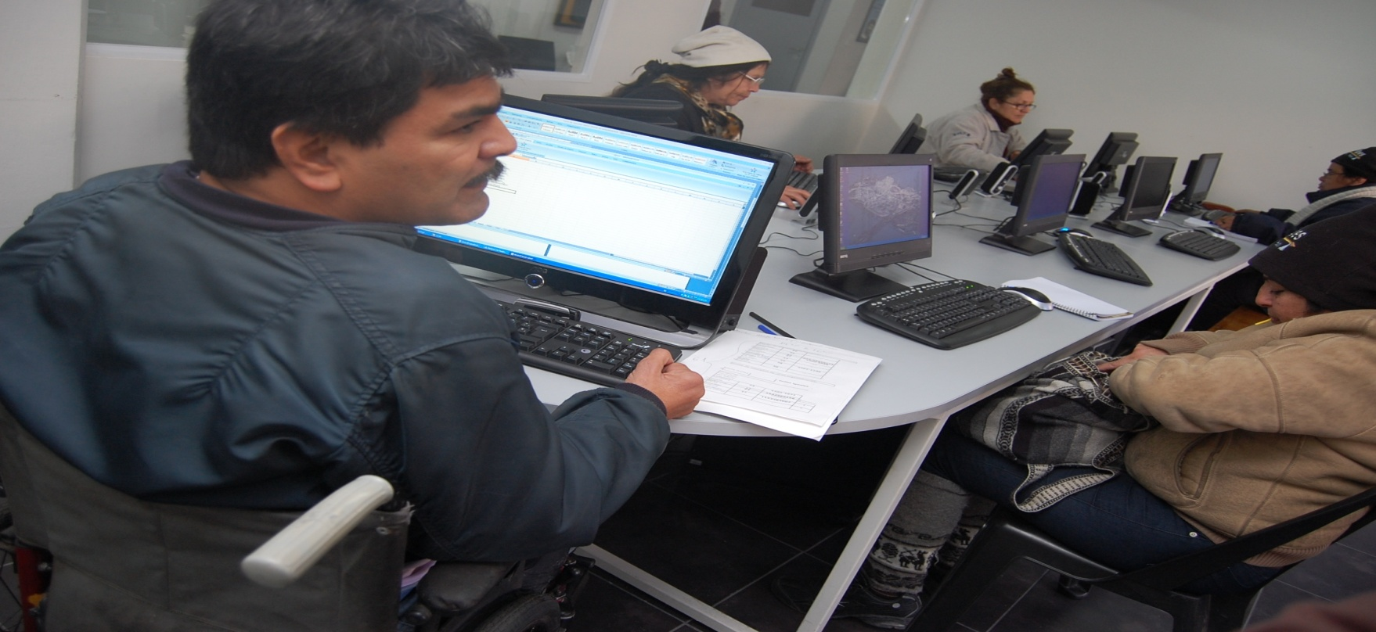
Programa Promover la Igualdad de Oportunidades de Empleo
Línea de Actividades de APOYO A LA INSERCIÓN LABORAL

Slide 10
Programa Promover la Igualdad de Oportunidades de Empleo
OBJETIVO
Se instrumentará en forma articulada con otros programas o acciones del MTEySS y promoverá la inclusión de los participantes en distintas prestaciones.
PARTICIPANTES
Podrán hacerlo personas que cumplan con el requisito del programa en general
Se encuentren en búsqueda activa de empleo,
No puedan acceder al SCYE o al Programa Jóvenes con Más y Mejor Trabajo
3. No hayan registrado liquidaciones de ayudas económicas en el marco de los dos programas antes mencionados
4. Los TPP también podrán participar de esta línea

Slide 11
Programa Promover la Igualdad de Oportunidades de Empleo
INSCRIPCION
OE de la Red de Oficinas de Empleo o en la Gerencia de Empleo y Capacitación Laboral.
Percibirán una ayuda económica a cargo del MTEySS por el término de hasta un máximo de VEINTICUATRO (24) meses.
Las PD interesadas en participar deberán presentarse con su DNI./L.E/L.C, constancia de CUIL y certificado de discapacidad, en la OE correspondiente a su domicilio, donde confeccionarán su historia laboral y suscribirán a un formulario de adhesión, en el cual se detallarán sus derechos y obligaciones.

Slide 12
Programa Promover la Igualdad de Oportunidades de Empleo
PRESTACIONES
1. Talleres de orientación laboral o de apoyo a la búsqueda de empleo.
2. Cursos de formación profesional.
3. Procesos de certificación de estudios formales obligatorios.
4. Acciones de entrenamiento para el trabajo.
5. Acciones de inserción laboral.
6. Certificación de competencias laborales.
7. Asistencia para el desarrollo de emprendimientos independientes.

Slide 13
Programa Promover la Igualdad de Oportunidades de Empleo
Los participantes L2 percibirán, a mes vencido, una ayuda económica mensual de $450 durante:
La participación de TOL, por un plazo máximo de hasta DOS (2) períodos mensuales
Los meses lectivos en los que participen en los procesos formativos para la certificación de estudios primarios y/o secundarios
La participación en cursos de formación profesional realizados en el marco de la línea
4. la asistencia a talleres de apoyo a la empleabilidad e integración social, por un plazo máximo de hasta CUATRO (4) períodos mensuales.
5. La participación de talleres de apoyo a la búsqueda de empleo, por hasta un máximo de SEIS (6) períodos mensuales continuos o discontinuos.

Slide 14
Programa Promover la Igualdad de Oportunidades de Empleo
INCOMPATIBILIDADES
Las ayudas económicas mensuales descriptas, serán incompatibles con la percepción, por igual período, de:
Una remuneración laboral o ingreso económico por una actividad laboral independiente
El seguro por desempleo previsto por la Ley Nº 24.103
Ayudas económicas previstas en otros programas nacionales, provinciales o municipales de empleo o capacitación laboral cuyas acciones no sean complementarias o acumulativas con la presente Línea.

Slide 15


Dirección de Promocion de la Empleabilidad de Trabajadores con Discapacidad
Secretaría de Empleo
Subsecretaría de Políticas de Empleo y Formación Profesional

